Slide 1
Поверхности второго порядка
Выполнил:
Чукарин Евгений

Slide 2
Поверхности второго порядка
Поверхностью второго порядка называется геометрическое место точек трёхмерного пространства, прямоугольные координаты которых удовлетворяют уравнению вида
в котором по крайней мере один из коэффициентов , , , , ,
отличен от нуля.

Slide 3
Поверхности второго порядка
Вырожденные поверхности второго порядка это плоскости и точки, которые задаются уравнением второго порядка. Если уравнению второго порядка не удовлетворяет ни одна точка пространства, то тоже говорят, что уравнение определяет вырожденную поверхность (мнимую поверхность второго порядка).
Невырожденные поверхности второго порядка подразделяются на пять типов:
Эллипсоид
Гиперболоиды
Конус
Параболоиды
Цилиндры

Slide 4

Эллипсоид
Эллипсоидом называется поверхность в трёхмерном пространстве, полученная деформацией сферы вдоль трёх взаимно перпендикулярных осей.
Каноническое уравнение эллипсоида в декартовых координатах, совпадающих с осями деформации эллипсоида:
где a, b, c – положительные константы (полуоси).

Slide 5
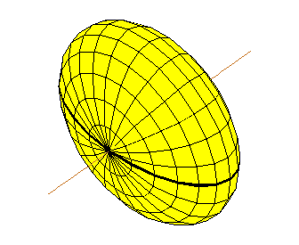
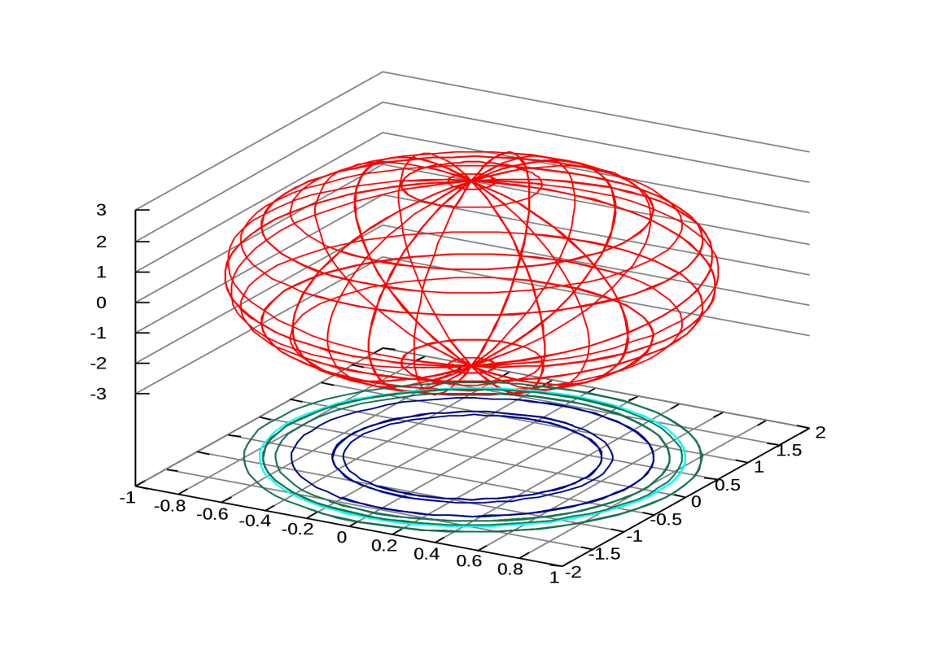
Эллипсоид
Если величины a, b, c различны, то эллипсоид называется трехостным.
Если две из трех полуосей равны, эллипсоид является поверхностью вращения (сфероид). Он получается в результате вращения эллипса вокруг одной из своих осей.

Slide 6

Гиперболоиды
В математике гиперболоид — это вид поверхности второго порядка в трёхмерном пространстве, задаваемый в декартовых координатах уравнением:
(однополосный гиперболоид),
где a и b – действительные
полуоси, а c – мнимая полуось.

Slide 7

Гиперболоиды
Двуполостным гиперболоидом называется геометрическое место точек пространства, координаты которых в некоторой декартовой системе координат удовлетворяют уравнению
где a и b – мнимые полуоси, c –
действительная полуось.

Slide 8
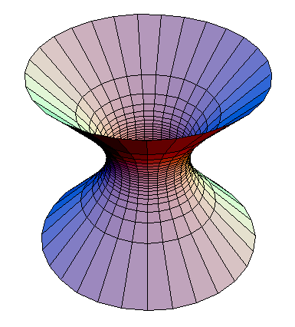
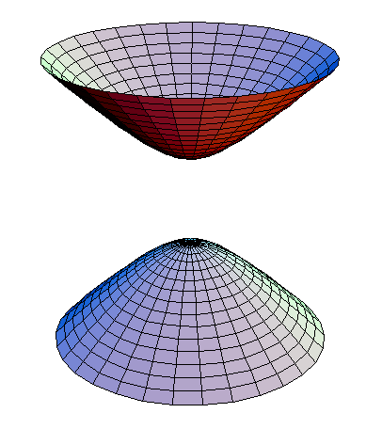
Гиперболоиды
Однополостный гиперболоид
Двуполостный гиперболоид

Slide 9

Конус
Конусом называется геометрическое место точек пространства, координаты которых в некоторой декартовой системе координат удовлетворяют уравнению
где a, b, c – положительные
константы

Slide 10
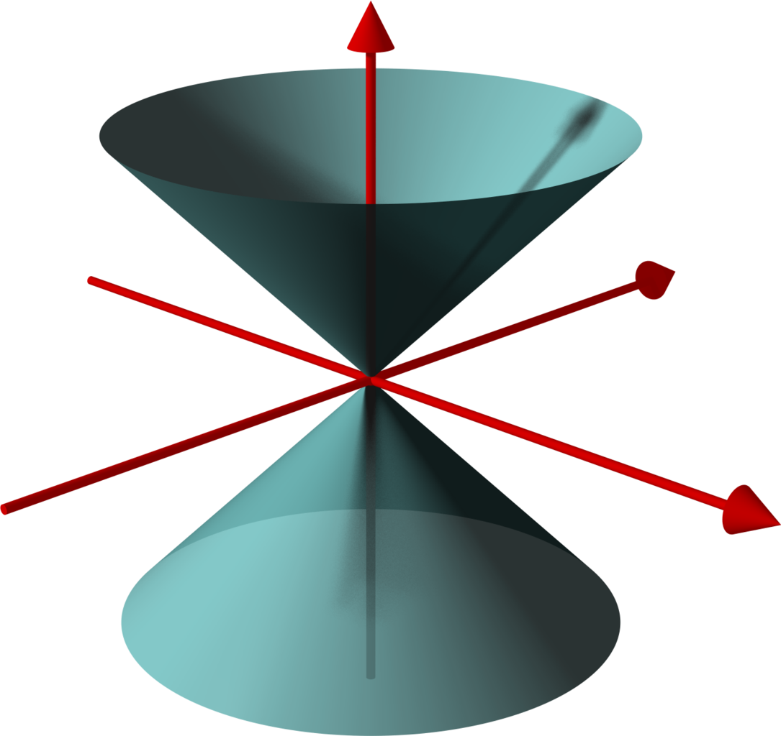

Конус
Если a=b, то конус является поверхностью вращения. Он получается в результате вращения прямой
вокруг оси Oz.

Slide 11
Параболоиды
Параболоид ― тип поверхности второго порядка. Параболоид может быть охарактеризован как незамкнутая нецентральная (то есть не имеющая центра симметрии) поверхность второго порядка.
Канонические уравнения параболоида в декартовых координатах:
если a и b одного знака, то параболоид называется эллиптическим.
если a и b разного знака, то параболоид называется гиперболическим.
если один из коэффициентов равен нулю, то параболоид называется параболическим цилиндром.

Slide 12
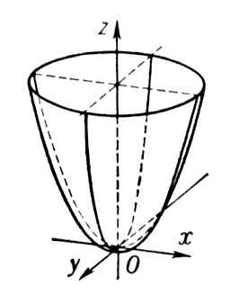

Эллиптический параболоид
Эллиптическим параболоидом называется геометрическое место точек пространства, координаты которых в некоторой декартовой системе координат удовлетворяют уравнению
где a и b – положительные константы.

Slide 13
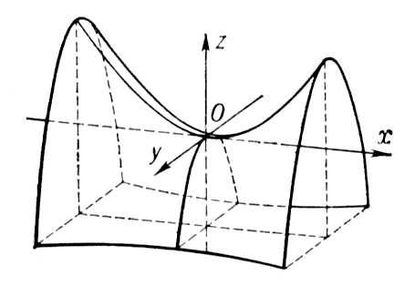

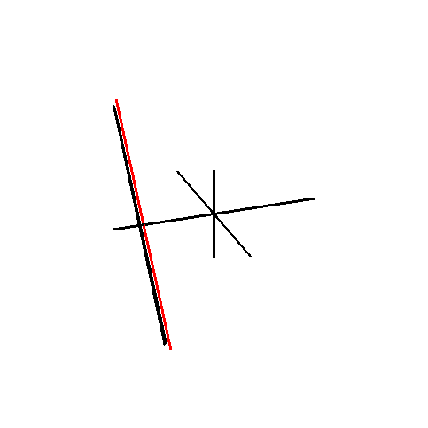
Гиперболический параболоид
Гиперболический параболоид (называемый в строительстве «гипар») — седлообразная поверхность, описываемая в прямоугольной системе координат уравнением вида
Гиперболический параболоид является линейчатой поверхностью.

Slide 14
Цилиндры
Цилиндрической поверхностью (цилиндром) называется поверхность, которую описывает прямая (называемая образующей), перемещающаяся параллельно самой себе вдоль некоторой кривой (называемой направляющей) .
Цилиндры называют по виду направляющей: круговые, эллиптические, параболические, гиперболические.

Slide 15


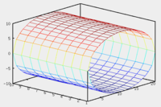
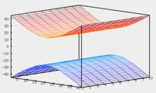
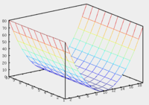


Цилиндрические поверхности
Эллиптический цилиндр: | Параболический цилиндр: | Гиперболический цилиндр:
Пара совпавших прямых: | Пара совпавших плоскостей: | Пара пересекающихся плоскостей:

Slide 16



Матричный вид уравнения поверхности второго порядка
Уравнение поверхности второго порядка может быть переписано в матричном виде:
Также можно выделить квадратичную и линейную части друг от друга:
Если обозначить ,
то уравнение приобретет следующий вид:

Slide 17
Спасибо за внимание!

